Slide 1



Transmettre vos contacts clients à votre Expert Factor en quelques clics
Accéder et Se Connecter à MonExpert
Besoins clients
Accès à MonExpert
Connexion
Besoin de financement récurrent (affacturage)
Besoin de trésorerie ponctuel
à la facture (FlashFactures)
Via l’URL https://monexpert.d.bbg/
A partir du lien accessible depuis votre intranet ou votre poste de travail (selon les établissements)
Pas d’identifiant ou de mot de passe nécessaires
1ère connexion : vous choisissez votre profil (CC PRO ou CC ENT)
Connexions suivantes : rien à faire
Transmettre un Contact Affacturage
Choix de la solution
(affacturage
/FlashFactures)
FlashFactures :
test éligibilité
client
Coordonnées de la
personne à contacter/
du Représentant légal
Agence du client et Contact Conseiller/ Chargé d’Affaires
1
1’
2
Informations
générales du client
3
4
Pour l’affacturage, pensez à utiliser la zone de commentaires et à transmettre les documents jugés utiles à l’Expert Factor pour analyser votre contact
Affacturage → Envoi du contact à votre interlocuteur Factor habituel pour traitement
FlashFactures → envoi du mail d’enrôlement à votre client pour souscription
N’hésitez pas à contacter votre Expert Factor en complément de l’envoi du contact via MONEXPERT si besoin !
DOCUMENT INTERNE, NE PAS DIFFUSER

Slide 2




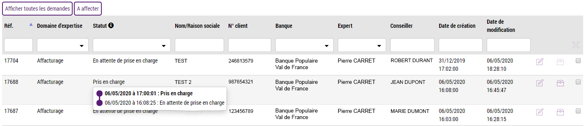
Votre Rôle, Celui de l’Expert BPCE Factor et Celui de votre Client
Statut MONEXPERT
En attente
prise en charge
Pris en charge
Client
contacté
Contrat signé inactif
Contrat activé
Création du lead
Analyse du client et du besoin
1er RDV client
Proposition commerciale
Validation BPCE Factor
Signature du contrat
Affacturage
Détection du besoin
Expert
BPCE Factor
Collaborateur
Banque
FlashFactures
Test de l’éligibilité
Création du lead
Réception du mail d’enrôlement
Inscription au service
Signature des CGF en ligne
Financement de la 1ère facture
Votre client
Mail d’enrôlement client envoyé (+ Client relancé si relance)
Contrat signé
inactif
Contrat activé
A chaque changement de statut,
vous recevez un mail !
En cas de refus de la part du client ou de BPCE Factor, vous serez informé par mail/appel et via un statut dans MONEXPERT (Sans suite – Initiative Client ou Sans suite – Initiative BPCE Factor)
Suivre mes Demandes
En Cas de Questions
  Sur l’activité commerciale
  votre interlocuteur habituel BPCE Factor
  Sur FlashFactures
  l’équipe dédiée au 01 58 19 45 34
  (coût d’un appel local)
  Sur l’outil MONEXPERT
  factor-monexpert@bpce.fr
Vous pouvez suivre l’avancée du traitement de vos envois à l’aide du tableau de bord
Si vous passez votre souris sur le statut, vous pouvez visualiser l’historique des statuts de votre contact !
BPCE Factor - Siège social : 50, avenue Pierre Mendès France - 75013 Paris - Adresse administrative : 10-12, avenue Winston Churchill - 94676 Charenton-le-Pont Cedex - Téléphone : 01 58 32 80 00 - Société anonyme à Conseil d’Administration au capital de 19 915 600 euros - 379 160 070 RCS - TVA : FR 22 379 160 070 - Intermédiaire d’assurance, inscrit à l’ORIAS sous le numéro 07 001 705 - www.factor.bpce.fr. Réf. : MEMO_MONEXPERT-FACTOR_062020

